Slide 1
Sistema SURA-BOT
Integrantes:
Jessica Sarai González Bautista.
Karina Carmona Vargas.
Jesús Pacheco Balam.

Slide 2
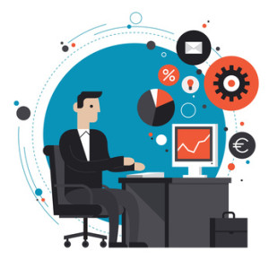
¿En qué consiste?
Como su nombre dice, crearemos un bot para una empresa enfocado en la plataforma de Facebook, vinculado con Messenger.
Este bot ayudará a las nuevas personas que quieran ser aceptados en la empresa, capacitándolos y para que el jefe de la empresa le sea de mayor facilidad al momento de aceptarlos o no, mediante un mini quiz que este realizará.

Slide 3
FUNCIÓN
La empresa dará una matricula a cada nuevo personal, el cual al momento de enviar mensaje, te preguntará si eres un cliente o personal.
Si eres cliente, el bot interactuará con la persona y responderá preguntas acerca del producto de la empresa.
Si eres personal, el bot automáticamente sabrá que es para capacitar. Este te enviará un documento con actividades de la empresa y de lo que deberas hacer.
El bot resolverá las dudas del personal. Ya al finalizar, este realizará un mini quiz para que el jefe pueda ver si esta capacitado y fue responsable con cada uno de los puntos del documento.

Slide 4
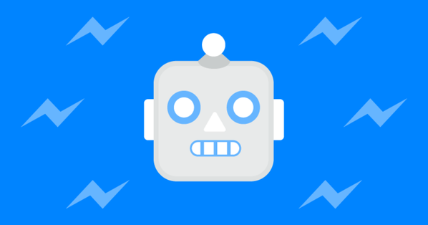
BENEFICIOS
Evitamos la pérdida de tiempo .
Es una gran relacion entre los clientes.
El personal será responsable y autómata.
Los clientes tendrán la atención las 24 horas del dia, sin tener que ir a la empresa o llamar por sus dudas.
El personal no tendrá entretanamiento.
Respuesta inmediata.
Menor trabajo al jefe.

Slide 5
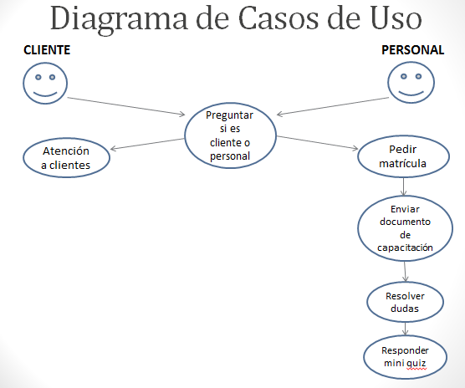
Diagrama de Casos de Uso

